Slide 1
2ème Club des Pilotes Fonction Publique
05 novembre 2020

Slide 2
Débutant
Comment la DSN interagit avec votre quotidien professionnel ?

Slide 3
Comment la DSN interagit avec votre quotidien professionnel Vers une simplification de vos déclarations
A partir de janvier 2020, la DSN remplace pour la Fonction Publique :
la déclaration automatisée des données sociales unifiées (DADS-U) pour les cotisations de retraite envoyées aux 3 fonds gérés par la CDC (CNARCL, RAFP, IRCANTEC)
la déclaration unifiée des cotisations sociales (DUCS) pour le volet URSSAF
la transmission des informations relatives au Prélèvement A la Source (via PASRAU) et utilisées également pour le bon remplissage de la déclaration pré-remplie pour la DGFiP
Le remplacement éventuel de déclarations vers les OC, pour les déclarants qui le peuvent et le souhaitent.
La DADS-U et la DUCS disparaitront définitivement dès que les obligations d’entrée des fonctions publiques en DSN, fixées par décret, seront passées.
Si vos questions relatives à la disparition de ces déclarations ne trouvent pas de réponse en ligne, n’hésitez pas à contacter directement les services dédiés :
DADS-U : contacts sur ce lien
DUCS : contacts sur ce lien
PASRAU : contacts sur ce lien

Slide 4
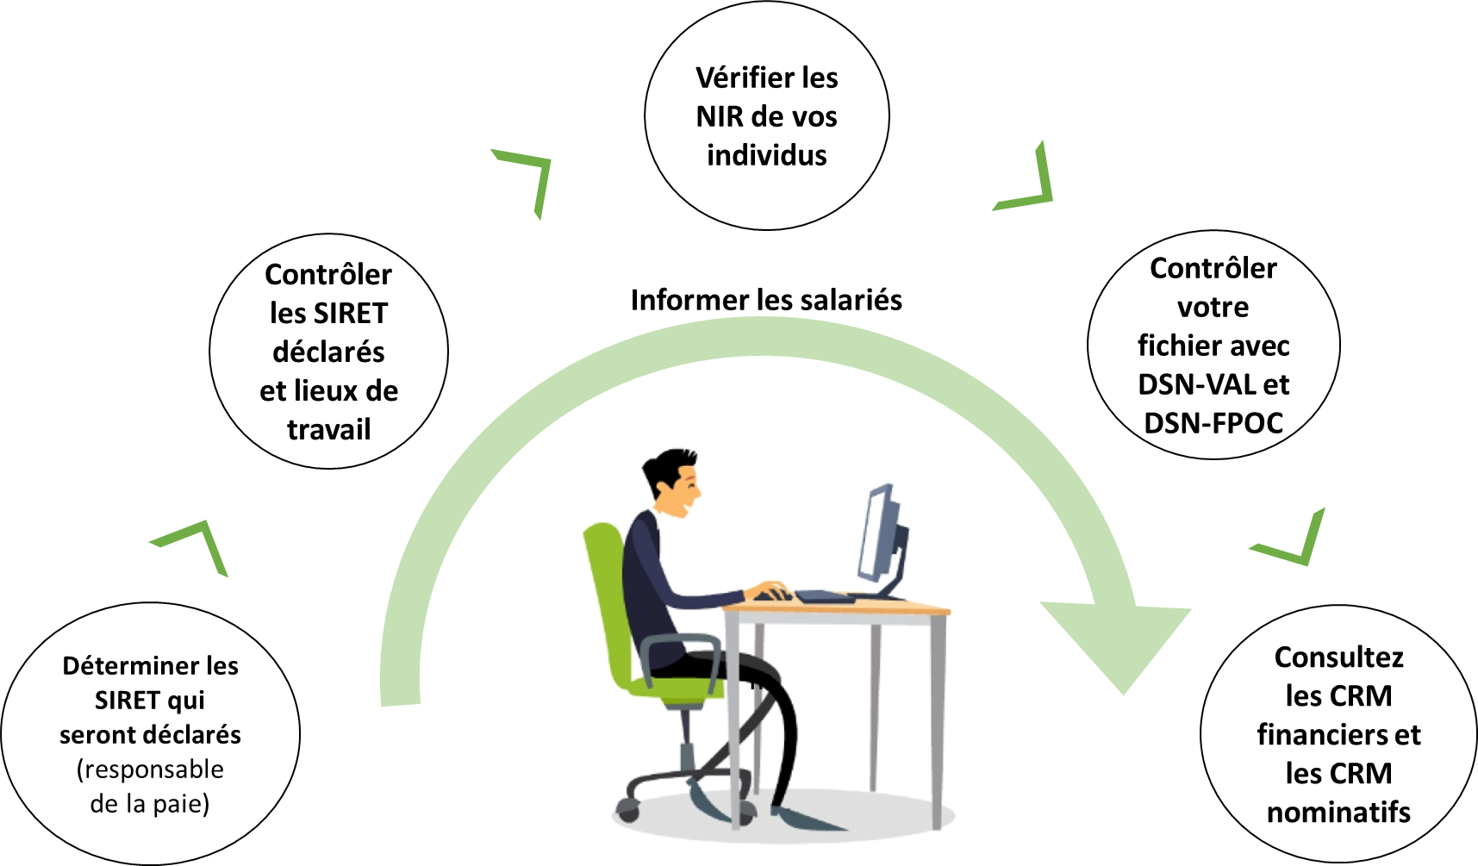
Comment la DSN interagit avec votre quotidien professionnel
Les différentes étapes du cycle mensuel de la DSN
4

Slide 5
Comment la DSN interagit avec votre quotidien professionnel Logique et temporalité de la DSN
La DSN portant les éléments de salaire versés au cours d’un mois M, elle doit être transmise au plus tard :
Le 5 du mois M+1 midi pour les établissements mensualisés de plus de 50 employés, versant les traitements à la fin du mois M ;
Le 15 du mois M+1 midi pour les autres.
Avant l’échéance :
Les dépôts sont autorisés jusqu’à 1 mois à l’avance
Après l’échéance :
Il n’est plus possible d’effectuer une déclaration « Annule et Remplace »
Toute déclaration initiale est considérée comme tardive
Les corrections devront être apportées grâce à la DSN du mois suivant
Période de dépôt des déclarations
Pour modifier la déclaration initiale :
Si le dépôt initial a été accepté sur le portail, déposez une « Annule et Remplace »
Si le dépôt initial a été rejeté sur le portail, corrigez-la et redéposez une déclaration initiale
Les déclarations tardives peuvent être susceptibles de pénalités de la part des organismes destinataires
Le 5 ou le 15 du mois M+1
Une fois votre dépôt effectué, un certificat de conformité vous est délivré, vous libérant de vos obligations déclaratives pour le mois déclaré

Slide 6
Comment la DSN interagit avec votre quotidien professionnel Contrôles et retours sur vos DSN
En cas d’erreur, et selon le type d’anomalie, des contrôles peuvent se déclencher lors du dépôt
Contrôle bloquant : la DSN ne peut être déposée, des rectifications sont nécessaires avant d’opérer à nouveau le dépôt.
Contrôle non bloquant : la DSN déposée est acceptée, mais des notifications d’erreurs sont renvoyées au déclarant qui est invité à corriger les anomalies remontées et à redéposer sa DSN en annulation et remplacement de la DSN initiale (« annule et remplace »). Dans le cas où des erreurs sont constatées sur un dépôt a posteriori et avant la veille de l’échéance à minuit, il est possible de déposer une (voire plusieurs) DSN « annule et remplace » pour apporter les corrections nécessaires.

Slide 7
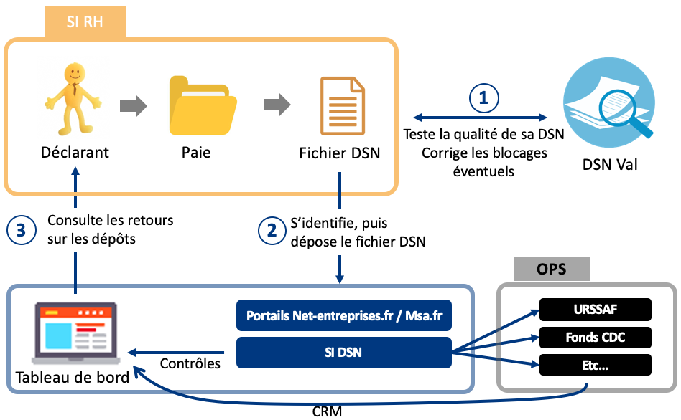

Slide 8
Comment la DSN interagit avec votre quotidien professionnel Contrôles et retours sur vos DSN
Pour chaque dépôt, le déclarant reçoit et peut visualiser sur son tableau de bord :
Accusé d’enregistrement Electronique (AEE)
Prouve que les exigences de caractéristiques techniques du fichier ont été remplies.
Atteste au déclarant que son fichier a bien été réceptionné et qu’il a passé avec succès les pré-contrôles, pouvant ainsi être exploité par le système DSN.
L’Avis de Rejet
Formalise le fait que la déclaration est incorrecte et ne sera pas transmise aux organismes, qu’elle est donc à refaire.
CCO – Certificats de conformité
Rapport produit au niveau de l'envoi.
Est une condition sine qua non de sa transmission à certains organismes destinataires.
Notes:
Nous avons également une reformulation à faire sur l’AEE (voir ci-dessous) :
Accusé d’enregistrement électronique (AEE) ou avis de rejetL’accusé d’enregistrement électronique prouve que les exigences de caractéristiques techniques du fichier ont été remplies. L’AEE atteste au déclarant que son fichier a bien été réceptionné et qu’il a passé avec succès les pré-contrôles, pouvant ainsi être exploité par le système DSN
L’Accusé de réception (reformulation de la phrase en jaune)
Accusés de Réception (AR)
Des accusés de réception (AR) sont envoyés par tous les organismes dès réception du fichier. Il indique qu’au moins un agent a été reçu par l’organisme. Ils seront envoyés au fil de l’eau, soit dès le dépôt, soit trois jours après l’échéance. L’éventuelle non réception par un organisme doit être investiguée en prenant contact avec son éditeur pour poursuivre l’analyse ou en contactant le support DSN

Slide 9
Comment la DSN interagit avec votre quotidien professionnel Contrôles et retours sur vos DSN
Bilan d’identification des salariés (BIS)
Est remonté au déclarant suite au contrôle par le Système national de gestion des identifiants (SNGI) de l’ensemble des individus contenus dans la DSN mensuelle
Liste toutes les informations incorrectes relatives à l’identification des individus, qui sont à prendre en compte de manière à garantir la bonne gestion des droits des individus.
Comptes rendus métiers (CRM)
Sont remontés au déclarant par les différents organismes suite aux contrôles métier effectués dans leur propre SI (un CRM par OPS et par déclaration).
Les anomalies identifiées doivent être prises en compte par les déclarants, afin que les organismes puissent traiter correctement les données déclarées.
NB : Les retours sont accessibles sur le tableau de bord net-entreprises.fr pendant 3 mois.

Slide 10
Questions / réponses

Slide 11
Merci pour votre attention !

